Slide 1

FUNDACIÓN UNIVERSITARIA AUTÓNOMA DE LAS AMÉRICAS
TECONOLOGÍA INGENIERÍA ADMINISTRATIVA
MACROECONOMÍA
MANUEL FADDUIL ALZATE
SEMESTRE 02-2014
SEDE MEDELLÍN

Slide 2
FUNDACIÓN UNIVERSITARIA AUTÓNOMA DE LAS AMÉRICAS
Misión
Contribuir al progreso de la sociedad mediante la formación integral de la persona, el estímulo de su capacidad de liderazgo, el emprendimiento, y el fomento de la investigación aplicada e interacción con el entorno.

Slide 3
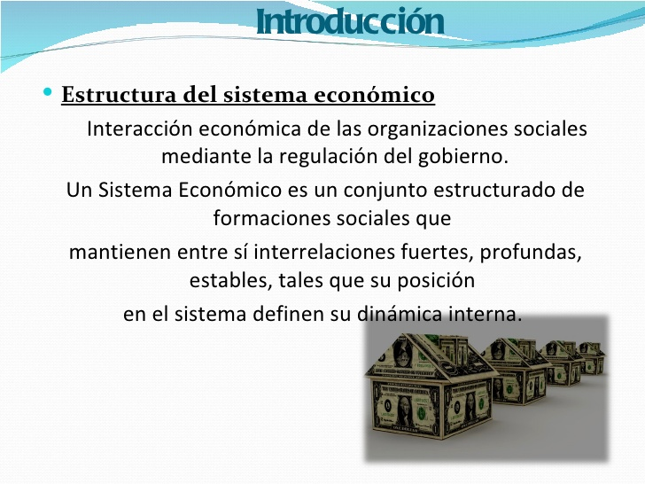

Slide 4
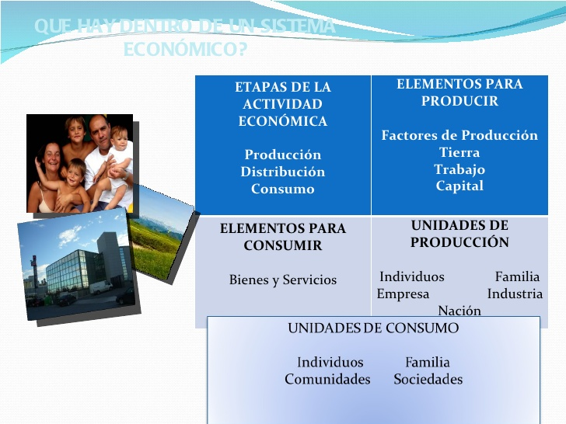

Slide 5
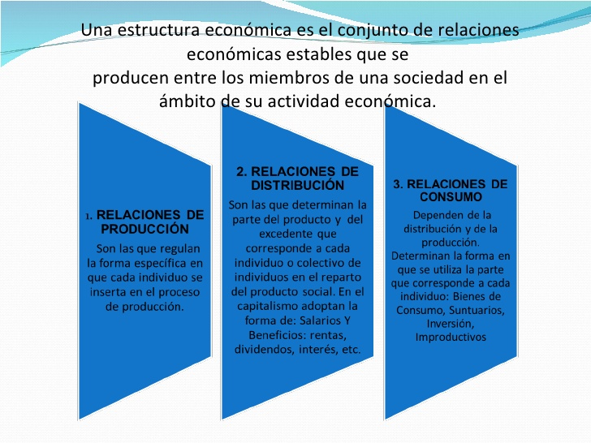

Slide 6
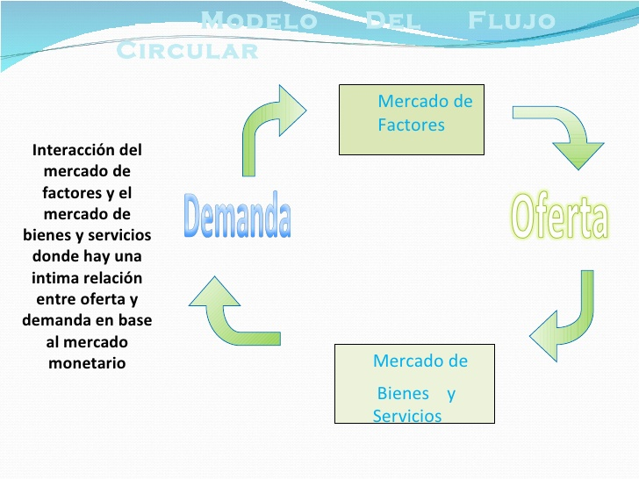

Slide 7
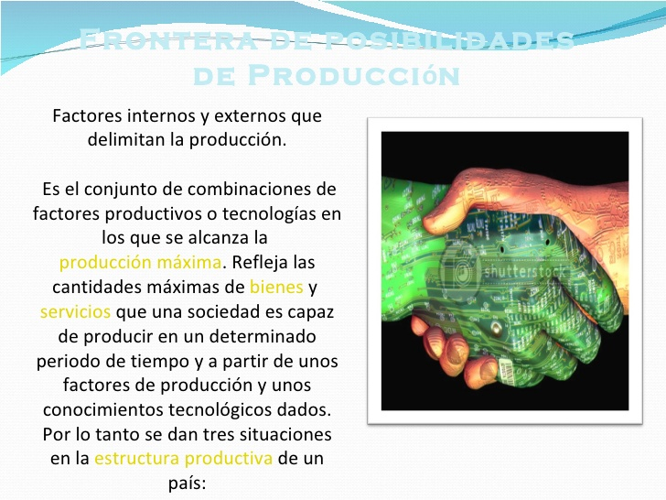

Slide 8
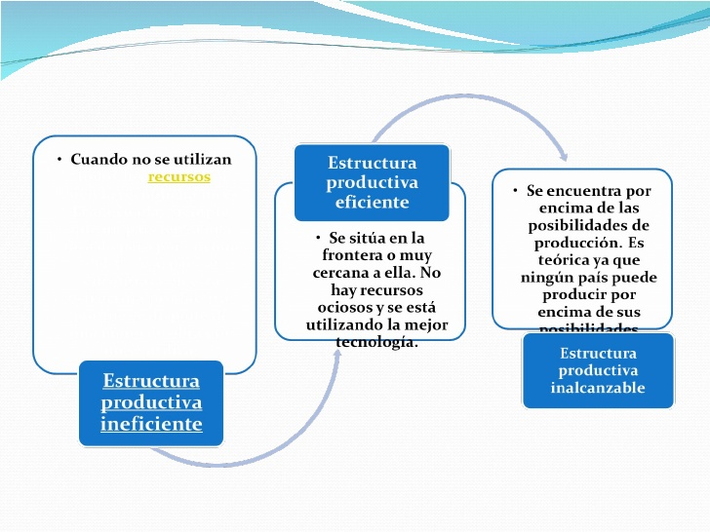

Slide 9
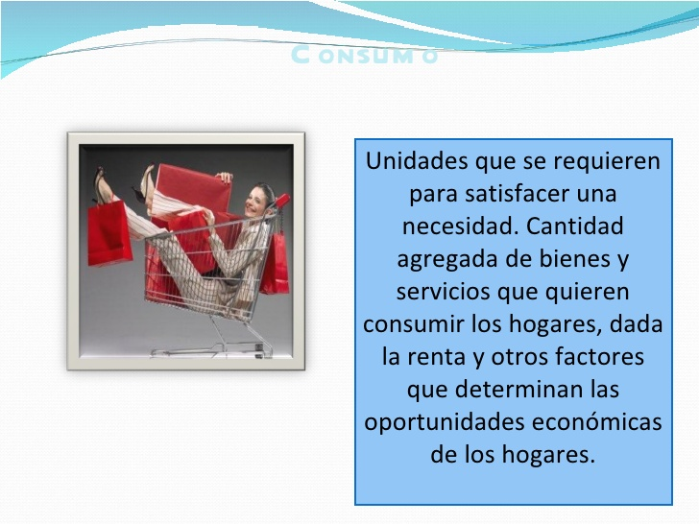

Slide 10
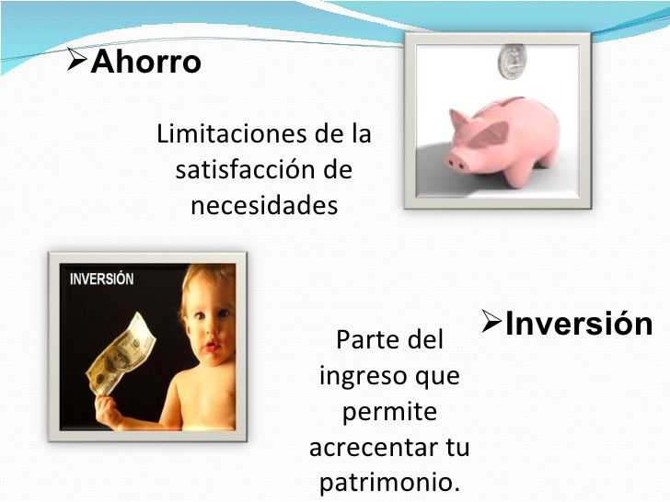

Slide 11


Slide 12
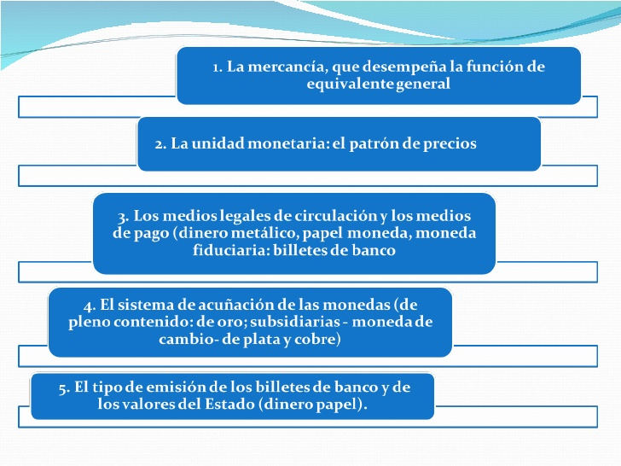

Slide 13


Slide 14


Slide 15
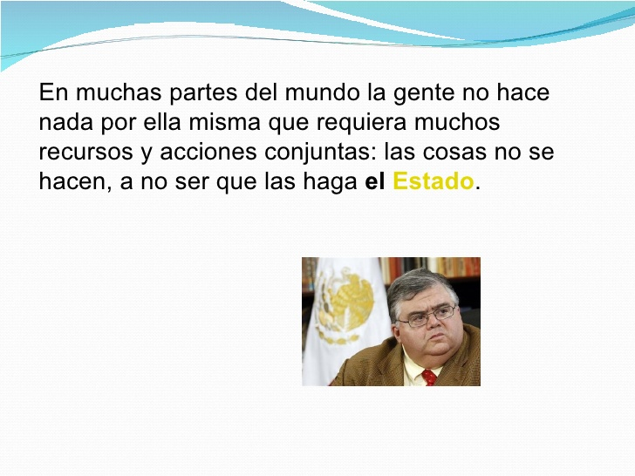

Slide 16
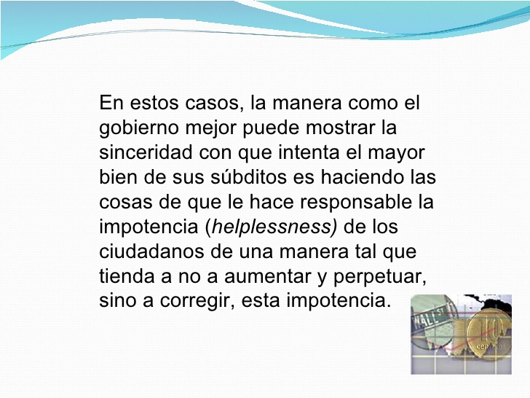

Slide 17
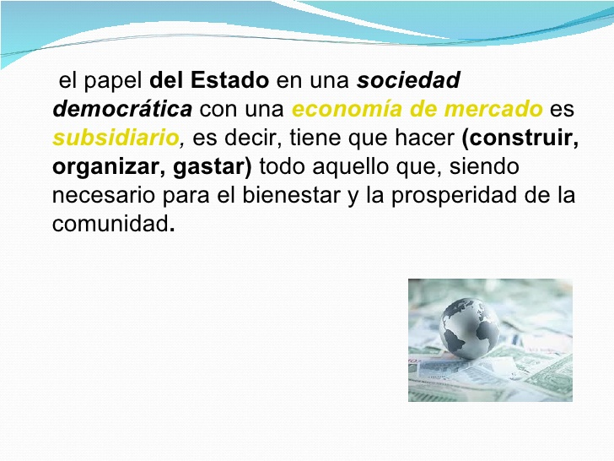

Slide 18
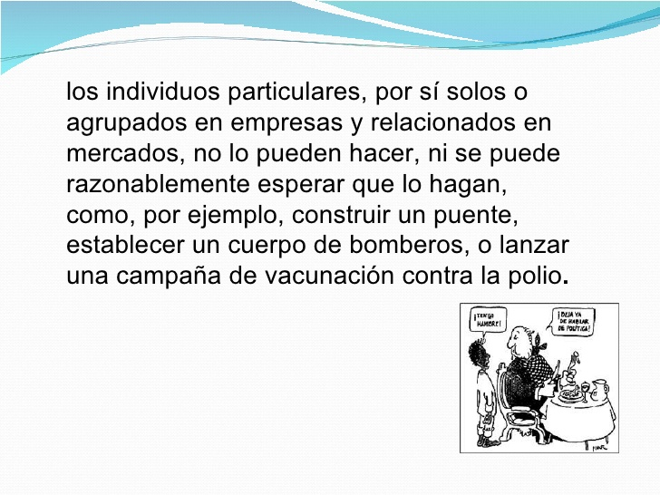

Slide 19
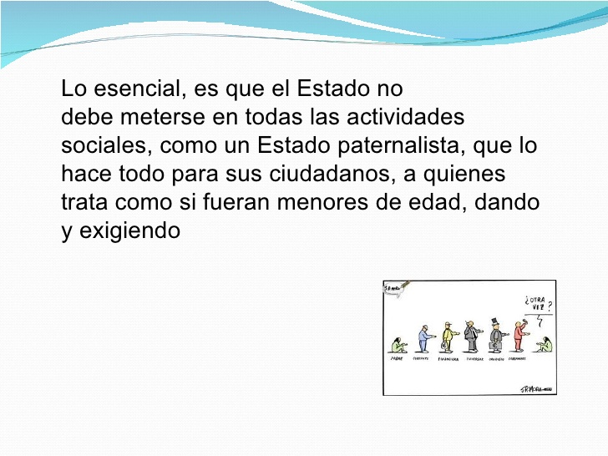

Slide 20
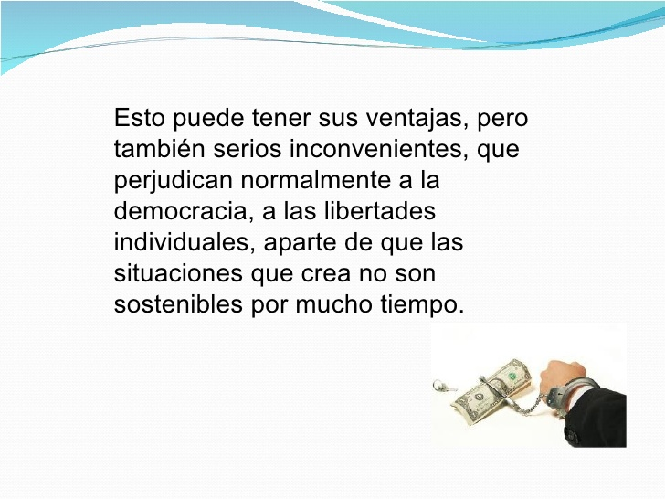

Slide 21
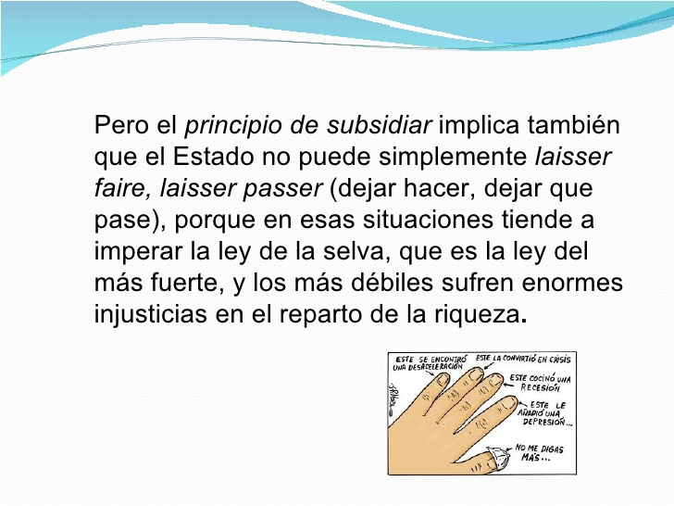

Slide 22
PAPEL DEL ESTADO EN LA ECONOMÍA

